Slide 1
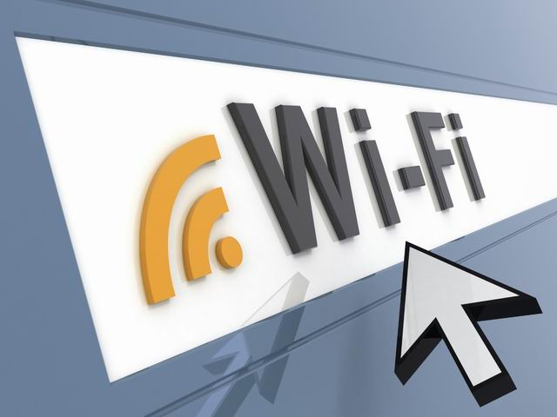
الشبكات اللاسلكية

Slide 2
مقدمة
كثيرا ما نسمع عن الشبكات الحاسوبية السلكية ومنها
LAN - WAN - MAN
وتم تنفيذ هذه الشبكات باستخدام الكابلات التي تربط بين أجهزة الكمبيوتر مع بعضها البعض
أما الآن أصبح بإمكان الشخص التنقل في اي مكان يريده وحتى بالأماكن العامة وهو حاملا جهاز الحاسب المحمول أو ال(لاب توب) وبدون اي أسلاك و يستطيع ان يرسل أو يتلقى اي بريد إلكتروني والتصفح في الإنترنت بحريه كاملة

Slide 3
الفرق بين الشبكة السلكية و اللاسلكية
الشبكة السلكية | الشبكة اللاسلكية
مستوى الحماية اكثر | قادرة على الامتداد و تغطية مناطق لا يمكن للشبكات السلكية الوصول اليها و ذلك بقدرتها على اختراق الجدران و العوائق الاخرى
الثبات اكثر | سهولة الاستعمال
كمية و سرعة الداتا اكبر التي تصل الى 1 G | سهولة التخطيط بحيث ان عدد الاجهزة المطلوبة قليله و لا يهم موقع الاجهزة المستقبله ما دامت في مجال البث
 | انخفاض كلفة الاجهزة مقارنه بالشبكات السلكية

Slide 4
ما هي الشبكة اللاسلكية
هي نوع من الشبكات الحاسوبية التي تعمل على نقل المعلومات بين العقد من دون استخدام الأسلاك(التوصيلات)

Slide 5
قدرات وإمكانيات الشبكات اللاسلكية :-
أصبحت الشبكات اللاسلكية محل اهتمام الكثير ممن يعملون في هذا المجال وذلك لأن المكونات اللاسلكية يمكنها القيام بالتالي ..

Slide 6
توفير ما يعرف بالتوصيلات المؤقتة لأي شبكة تستخدم نظام الكابلات
المساعدة في توفير بديل احتياطي لأي شبكة مقامة حاليا
جعل بعض مكونات الشبكة قابلة للحركة من مكان لآخر
توفير إمكانية توسيع و مد الشبكات خارج الحدود المادية للتوصيل

Slide 7
أنواع الشبكات اللاسلكية
يمكن تقسيم الشبكات اللاسلكية لثلاثة أنواع أساسية وذلك بناء على الهيكل البنائي الخاص بها
شبكات لاسلكية محلية LANs
شبكات لاسلكية لأجهزة متنقلة Mobile Computer
شبكات لاسلكية محلية ممتدة Extended LANs

Slide 8
وهناك نوعان من الشبكات اللاسلكية المشهورة
2- اتصال مجموعة من أجهزة الكمبيوتر باستخدام نقطة دخول شبكة أو ما يسمى بـ
ACCESS POINT
تقوم بدور مركز اتصال بين الأجهزة الموجودة على الشبكة اللا سلكية الواحدة مع تمكن تلك الأجهزة بالاتصال مع الشبكة السلكية في المكان نفسه و التي قد تزود مستخدمي الشبكة اللاسلكية بخدمات موجودة على خادم مثل مشاركة التطبيقات أو الاتصال بالانترنت .
1- التوصيل المباشر من جهاز إلى آخر
عن طريق كارت شبكة لا سلكي يتيح لكل جهاز كمبيوتر مشاركة الملفات مع باقي الأجهزة الموجودة على الشبكة الواحدة مع عدم إمكان الاتصال بشبكة سلكية

Slide 9
مسافات التغطية

Slide 10
تتيح كل نقطة وصول للشبكة مدى معين يمكن من خلاله توصيل جهاز كمبيوتر بنقطة الوصل.
ولكن من الصعب تحديد مسافة ما بينهما نظرا لاختلاف المسافات التي تغطيها الشبكة طبقا للبيئة الموجودة فيها الشبكة , سواء داخل المبنى أو في مكان مفتوح , فتغطي الشبكة اللا سلكية من 150 إلى 300 قدم و حتى حوالي 1000 قدم في الأماكن المفتوحة .
مع الأخذ بالاعتبار قلة أداء الشبكة كلما زادت المسافة .

Slide 11
مميزات الشبكة اللاسلكية
1
المرونة:حيث تمر الموجات الكهرومغناطيسية في الهواء ,فيمكن وضع نقطة وصول الشبكة (المودم) في أي مكان على مسافة معينة.
2
سهولة الاستخدام.
3
مكان الأجهزة: توفير إمكانية توسيع وتغيير أماكن الشبكات خارج الحدود المادية للتوصيل. كما أن مكونات الشبكة قابلة للحركة من مكان لأخر.
4
المتانة: شبكات اللاسلكي تعتبر متينة ولكن قد تعاني من التداخل الإذاعي مع الأجهزة الأخرى.
5
السعر المناسب

Slide 12
مساوئ الشبكة اللاسلكية
على الرغم من أن الشبكات المحلية اللاسلكية هي أسهل في التركيب والصيانة، إلا أن لها عدة عيوب و منها:
انخفاض السرعة
ارتفاع في معدلات الخطأ
التداخل الإذاعي مع الأجهزة الأخرى
مخاطر أمنية عالية

